Slide 1
Внешняя политика Республики Беларусь
Лицей Ивацевичского района
Обществоведение (повышенный уровень). 11 класс
Ситник П.В.
2021
Notes:
‹#›

Slide 2
План
Понятие и виды международных отношений
Внешняя политика Республики Беларусь

Slide 3
Понятие и виды международных отношений
Международные отношения – это совокупность политических, экономических, правовых, дипломатических, военных, культурных и иных связей между субъекта- ми, действующими на мировой арене.
государства
личности и т.д.
организации
Субъекты международных отношений
социальные группы
объединения
общественные движения
В современном понимании международные отношения появляются со становле- нием национальных государств и возникновением идеи национального сувере- нитета.

Slide 4
Понятие и виды международных отношений
Виды международных отношений
По сферам взаимодействия | политические; экономические; военно-стратегические; | культурные; идеологические; экологические.
По количеству участников | двусторонние; | многосторонние.
По составу участников | межгосударственные отношения; межпартийные отношения; отношения международных организаций, транс- национальных корпораций.
По состоянию | сотрудничество; мирное существование; конфликт; | «холодная война»; война.
По расстановке сил | многополярный мир; двуполярный (биполярный) мир; однополярный мир.
Степень интенсивности (уровень) | высокий; средний; низкий.

Slide 5
Понятие и виды международных отношений
Этапы развития системы международных отношений
• международные отношения в Древнем мире (субсистемы международных отно- шений, сложившиеся в V–IV вв. до н. э. - середине V в. н. э.)
• международные отношения эпохи Средневековья (династийно-территориаль- ные международные отношения, крестовые походы)
• Вестфальская система международных отношений (итоги Тридцатилетней вой- ны и Вестфальский мир 1648 г., система равновесия сил)
• система «европейских концертов» в XVIII в.
• международные отношения в 1871-1914 гг. (от Союза трёх императоров и уси- ления колониального соперничества вплоть до балканских войн)
• международные отношения в период Первой мировой войны

Slide 6
Понятие и виды международных отношений
Этапы развития системы международных отношений
• Версальско-Вашингтонская система международных отношений (мирные дого- воры и короткая эра «пацифизма», Лига Наций)
• международные отношения в преддверии Второй мировой войны (выход Гер- мании из Лиги Наций и нарастание агрессии фашизма, до объявления войны)
• международные отношения в период Второй мировой войны (создание анти- гитлеровской коалиции, Тегеранская конференция, Ялтинская конференция)
• биполярная система 1945-1962 гг. (ООН, Потсдамская конференция и после- военное урегулирование - Карибский кризис)
• биполярная система 1963–1991 гг. (от конфронтации к разрядке), международ- ные отношения конца ХХ – начала XXI в. (СНГ и евразийская интеграция, евро- пейская интеграция, ближневосточный кризис, интервенция на Балканах, стра- тегия «смены режимов» в зоне Персидского залива, стратегии гибридных войн)

Slide 7
Понятие и виды международных отношений
Системы международных отношений
Вестфальская | Создана после окончания Тридцатилетней войны (1618-1648 гг.), оформлена Вестфальским миром 1648 г. Закрепила идею национального государства и принцип государственного су- веренитета, означающий, что на своей территории каждое го- сударство обладает всей полнотой власти. Этот принцип меж- дународных отношений действует и поныне.
Венская | Сложилась после наполеоновских войн, закреплена Венским конгрессом 1814-1815 гг. Впервые было сформулировано по- нятие «великие державы», оформилась многосторонняя дип- ломатия, зафиксировано новое соотношение геополитичес- ких сил, в основу которого положен имперский принцип кон- троля географического пространства в пределах колониаль- ных империй. Началась эпоха «Европейского концерта» – ба- ланса сил между большими европейскими государствами: Россией, Австрией, Пруссией, Францией, Великобританией.

Slide 8
Понятие и виды международных отношений
Системы международных отношений
Версальско-Ва-шингтонская | Существовала в 1919-1939 гг., между двумя мировыми войнами. Характеризовалась усилением влияния держав-победительниц (Великобритании, Франции, США) и игнорированием интере- сов побеждённых и вновь образованных стран, а также Советс- кого государства. Для обеспечения коллективной безопасности была создана международная организация – Лига Наций.
Ялтинско-Потс-дамская | Создана после Второй мировой войны. Характерна двухполюс- ность (биполярность) – противостояние между капиталисти- ческими и социалистическими странами, получившее название «холодной войны». Ведущую роль играли две сверхдержавы – СССР и США. Отличительными чертами стали создание военно- политических блоков (Организация Варшавского договора (ОВД) и Организация Североатлантического договора (НАТО)), гонка вооружений, усиление международной напряжённости.
Современная | Возникла в конце 1980-х – начале 1990-х гг. в связи с распадом ОВД и СССР. Упразднение биполярной системы, глобальное до- минирование США в 1990-е гг. и последующее оформление мно- гополюсности мира (основные игроки – США, ЕС, Китай, Россия)

Slide 9
Внешняя политика Республики Беларусь
Внешняя политика белорусского государства призвана
обеспечивать защиту
создавать благоприятные внеш- неполитические и внешнеэко- номические условия для
государственного суверенитета и территориальной целостности Республики Беларусь
прав, свобод и законных интересов граждан
повышения уровня благосостояния народа
развития политического, экономического, интеллектуаль- ного и духовного потенциала общества и государства

Slide 10
Внешняя политика Республики Беларусь
Принципы внешней политики Республики Беларусь
Конституционные принципы (Конституция Республики Беларусь, ст. 18)
равенство государств
непримене- ние силы или угрозы силой
нерушимость границ
мирное урегулирова-ние споров
невмешатель-ство во внут- ренние дела
+ принцип многовоекторности (развитие сотрудничества со всеми регионами мира)
Основные принципы, цели и задачи внешней политики Республики Беларусь за- конодательно закреплены в Законе «Об утверждении Основных направлений внутренней и внешней политики Республики Беларусь» от 14 ноября 2005 г.

Slide 11
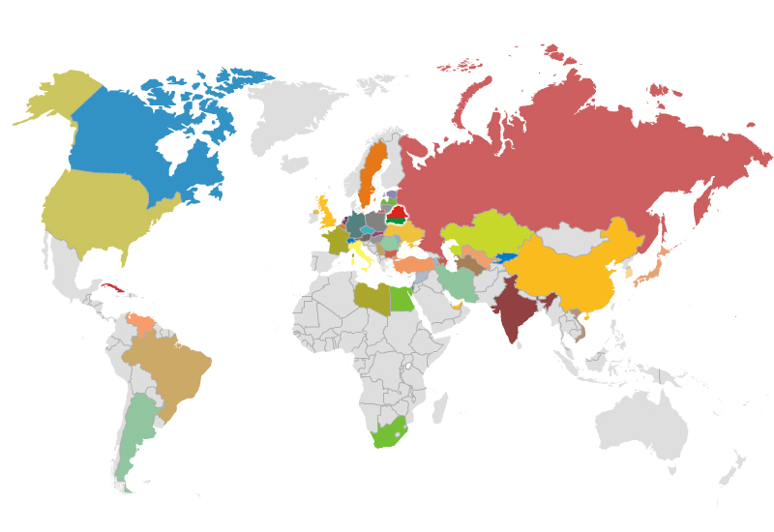
Внешняя политика Республики Беларусь
Республика Беларусь на карте мира
Основные геополитические ориентиры Республики Беларусь
тесное экономическое сотрудничество и внешнеполитическое партнёрс- тво с Российской Федерацией и другими странами СНГ
взаимовыгодные связи с Европейским союзом
дальнейшее развитие экономического и иного сотрудничества с Китаем, странами Ближнего и Среднего Востока, Латинской Америкой, Индией, Африкой
поиск новых экономических партнёров

Slide 12
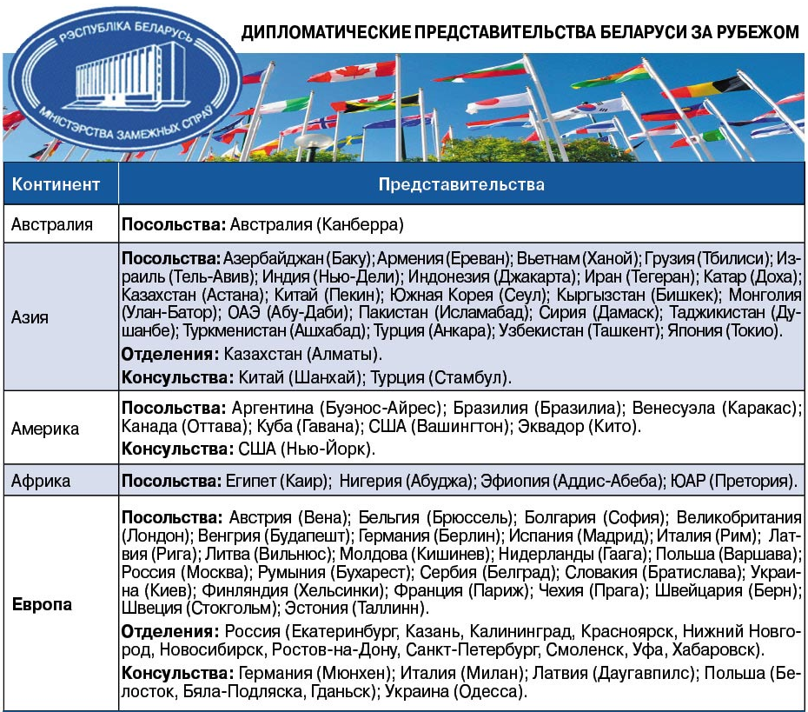
Внешняя политика Республики Беларусь
По состоянию на начало 2021 г. Беларусь имеет свои дипломатические представительства в 58 государствах. С учётом аккредитации послов по совместительству стра- на представлена в 114 из 183 государств, с ко- торыми установлены дипломатические отно- шения. Координацию внешнеполитической деятельности осущест- вляет Министерство иностранных дел Рес- пулики Беларусь.
Дипломатические представительства Беларуси за рубежом

